Slide 1
第二章 二次函数
二次函数的图象与性质2

Slide 2

y
抛物线在x轴的上方(除顶点外),顶点是它的最低点,开口向上;当x=0时,函数y的值最小,最小值是0.
y=2x ²
7
6
y=x ²
5
4
3
2
当x<0 (在对称轴的左侧)时,y随着x的增大而减小.
当x>0 (在对称轴的右侧)时, y随着x的增大而增大.
1
-4
-3
-2
-1
0
1
2
3
4
x
-2

Slide 3
y
a和开口大小有什么关系?
|a|越大，开口越小.
1
-4
-3
-2
-1
O
1
2
3
4
x
-1
-2
-3
-4
-5
y=-x²
-6
y=-2x²
-2

Slide 4
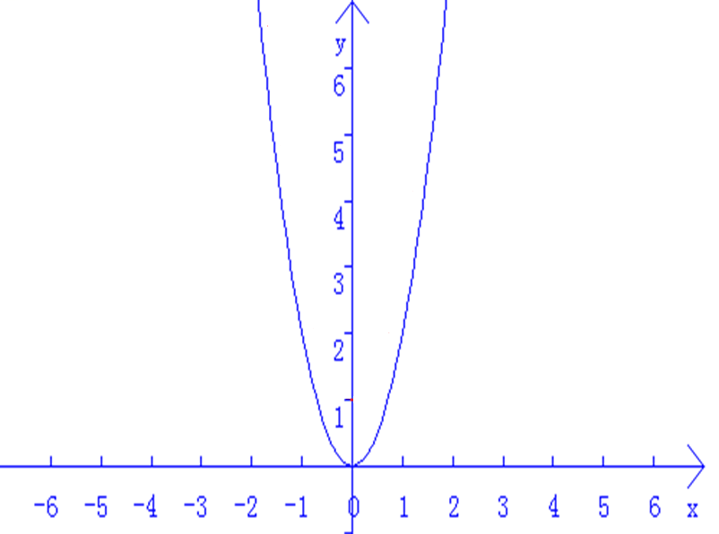
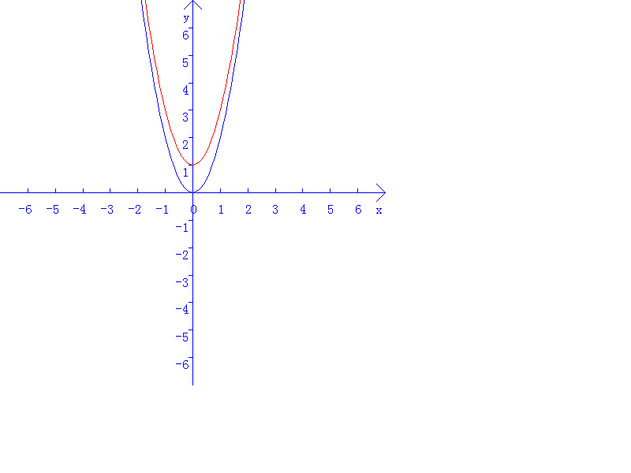
二次函数y=2x²+1的图象是什么形状?它与二次函数y=2x²的图象有什么相同和不同?它的开口方向、对称轴和顶点坐标分别是什么?
点拨
二次函数y=2x²+1的
图象形状与y=2x²
一样,仍是抛物线.
y=2x²+1
y=2x²
位置不同;
最小值不同:
分别是0和1.
顶点不同,分别是
原点(0,0)和(0,1).
二次项系数均为2,开口向上;
开口大小相同;对称轴都是
y轴;增减性也相同.
易错点

Slide 5
课堂小结(2分钟)
二次函数y=ax²与y=ax²+c的图象有什么关系？
二次函数y=ax²+c的图象可以由y=ax²的图象上下平移得到:
当c＞0时，向上平移｜c｜个单位得到.
当c＜0时，向下平移｜c｜个单位得到.
上下平移规律：
平方项不变，常数项上加下减.
函数
开口方向
对称轴
顶点坐标
a＞0时,向上
y=ax²
（0,0）
a＜0时,向下
y轴(直线x=0)
a＞0时,向上
y=ax²+c
y轴(直线x=0)
（0,c）
a＜0时,向下

Slide 6
当堂训练(15分钟）
1.观察图象填空
y=x²+1
y=-x²+3
y=x²
y=-x²
y=x²-2
y=-x²-2
向上
y轴
当a＞0时，抛物线y=ax²+c的开口____，对称轴是___，顶点坐标是______，在对称轴的左侧，y随x的增大而____，在对称轴的右侧，y随x的增大而_____，当x=___时，取得最____值，这个值等于______；
当a＜0时,抛物线y=ax²+k的开口____，对称轴是____，顶点坐标是______，在对称轴的左侧，y随x的增大而____，在对称轴的右侧，y随x的增大而_____，当x=___时，取得最____值，这个值等于______.
(0,c)
减小
增大
0
小
c
向下
y轴
(0,k)
增大
减小
0
大
k

Slide 7
上
2.(1)函数y=4x²+5的图象可由y=4x²的图象向___平移 ____个单位得到；y=4x²-11的图象可由y=4x²的图象向_____平移______个单位得到.
5
下
11
下
4
(2)将函数y=-3x²+4的图象向____平移____个单位可得y=-3x²的图象；将y=2x²-7的图象向____平移____个单位得到y=2x²的图象.将y=x²-7的图象向____平移___个单位可得到y=x²+2的图象.
上
7
上
9
3. 填表：
函数 | 开口方向 | 顶点 | 对称轴 | 有最高（低）点
y = 3x²
y = 3x²＋1
y = -4x²－5
向上
（0,0）
y轴
有最低点
向上
(0,1)
y轴
有最低点
向下
(0,-5)
y轴
有最高点

Slide 8
y=ax²+k (a≠0) | a>0 | a<0
开口方向
顶点坐标
对称轴
增 减 性
最值
向上
向下
(0 ,k)
(0 ,k)
y轴
y轴
对称轴左侧，
y随着x的增大而减小。
对称轴右侧，
y随着x的增大而增大。
对称轴左侧，
y随着x的增大而增大。
对称轴右侧，
y随着x的增大而减小。
x=0时,y_{最小}= k
x=0时,y_{最大}=k
抛物线y=ax² +k (a≠0)的图象可由y=ax²的图象通过上下平移|k|个单位得到.

Slide 9
请继续观看《二次函数的图像和性质3》

